Slide 1
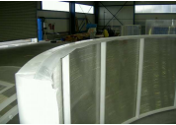
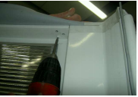
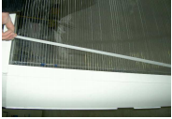
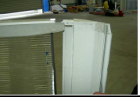
REMPLACEMENT DE LA BAVETTE D’ETANCHEITE
DESCRIPTIF
Remplacement de la bavette étanchéité sur l’arceau entre la partie fixe et la partie coulissante
Niveau de difficulté
Débutant
Les outils nécessaires
Visseuse
Tournevis cruciforme
MODE D’EMPLOI
1 A) Mettre le module concerné sur champ avec la bavette vers le haut
B) Dévisser les 3 vis de la pièce de jonction avec la visseuse ou le tournevis cruciforme, en maintenant la pièce de jonction à l’intérieur
C) Retirer les 3 vis et retirer le joint à bourrer de la pièce du bas
D) Déboîter légèrement la pièce de jonction
A
B
C
D

Slide 2
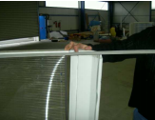
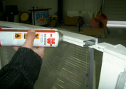
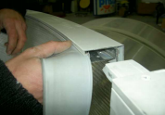
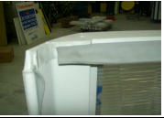
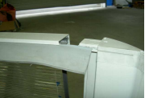
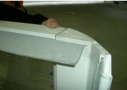
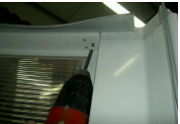
2 A) Retirer l’ancienne bavette et graisser la feuillure du cintre avec du spray silicone
B) Introduire la nouvelle bavette avec le liseré dans la feuillure et tirer la bavette jusqu’à l’autre extrémité
C) Bien positionner la bavette dans la pièce de jonction opposée
A
B
C
3 A) Couper l’excédent de bavette en laissant dépasser 5 cms du cintre
B) Introduire l’excédent dans la pièce de jonction puis la remettre en place
C) Revisser les 3 vis de la pièce de jonction
A
B
C

